Slide 1
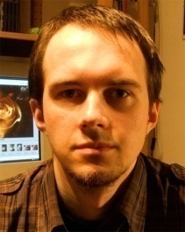
Część 2: wykład matematyczno-informatyczny
Witold Bołt
witold.bolt@kolor.univ.gda.pl :: www.hope.art.pl
Koło Naukowe Kolor, Uniwersytet Gdański

Slide 2
Agenda
Rozgrzewka Zagadka Einsteina
Część matematyczna Funkcje ciągłe, własność Darboux i co z tego wynika
Część informatyczna Web 2.0 i co dalej… o rozwoju Internetu w ostatnich latach
Zachęcam do zadawania pytań w ciągu całego wykładu!

Slide 3
Zagadka Einsteina
Zagadka logiczna – wymagająca skupienia, uwagi i trochę myślenia
Krąży legenda, iż wymyślił ją sam Albert Einstein…
Oraz, że twierdził iż 99% ludzi na świecie nie jest w stanie jej rozwiązać!
Czy nam się uda?!

Slide 4
Zagadka Einsteina
Treść zagadaki:
Pięciu ludzi mieszka w pięciu różnych domach, z których każdy ma inny kolor. Domy ustawione są w jednej linii. Wszyscy palą pięć różnych marek papierosów i piją pięć różnych napojów. Poza tym jeszcze hodują zwierzęta pięciu różnych gatunków.
Ponadto, wiemy że…

Slide 5
Zagadka Einsteina
Norweg zamieszkuje pierwszy dom
Anglik mieszka w czerwonym domu
Zielony dom znajduje się po lewej stronie domu białego
Duńczyk pija herbatkę
Palacz Rothmansów mieszka obok hodowcy kotów
Mieszkaniec żółtego domu pali Dunhille
Niemiec pali Marlboro
Mieszkaniec środkowego domu pija mleko
Palacz Rothmansów ma sąsiada, który pija wodę
Palacz Pall Malli hoduje ptaki
Szwed hoduje psy
Norweg mieszka obok niebieskiego domu
Hodowca koni mieszka obok żółtego domu
Palacz Philip Morris pija piwo
W zielonym domu pija się kawę
Pytanie: Kto hoduje rybki?!

Slide 6
Agenda
Rozgrzewka Zagadka Einsteina
Część matematyczna Funkcje ciągłe, własność Darboux i co z tego wynika
Część informatyczna Web 2.0 i co dalej… o rozwoju Internetu w ostatnich latach

Slide 7
Funkcje ciągłe
Co to jest funkcja ciągła?
Intuicja
Definicja
Przykłady funkcji ciągłych
Czy wszystkie funkcje są ciągłe?

Slide 8
Własność Darboux
Założenia: Dana jest pewna funkcja ciągła f, o wartościach rzeczywistych, oraz liczby x0 < x1 z dziedziny f.
Teza: Na zbiorze [x0,x1] funkcja f przyjmuje wszystkie z wartości pomiędzy f(x0) a f(x1).
Interpretacja z „życia codziennego”: jeśli o 7.00 rano na dworze było 5 stopni Celsjusza a o 12.00 było już 13 stopni, to wiemy, że między 7.00 a 12.00 temperatura osiągała każdą możliwą wartość z przedziału [5,13] stopni.

Slide 9
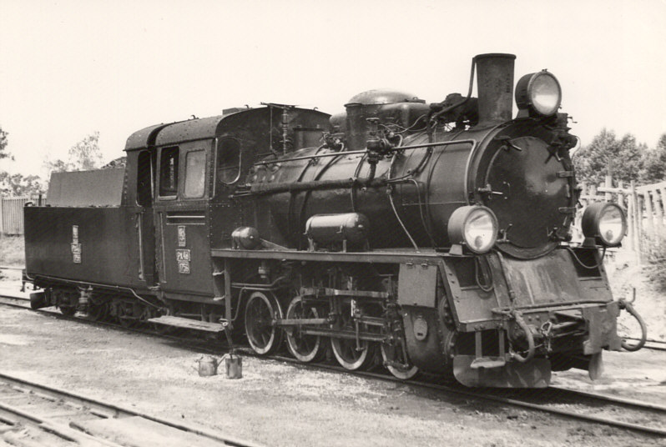
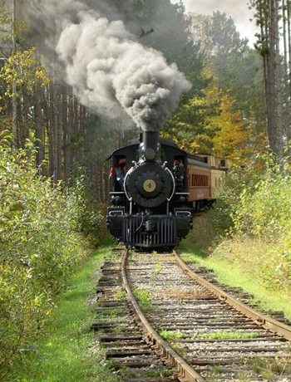
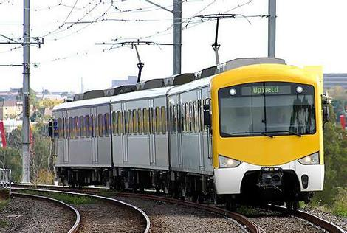
Zadanie na szynach

Slide 10
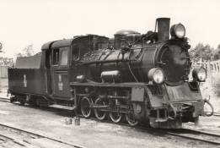
Zadanie na szynach
Polecenie:
Wiedząc, że w ciągu 4 godzin pewien pociąg przejechał dokładnie 320 km, udowodnij, że w ciągu jednej godziny przejechał dokładnie 80 km.

Slide 11
Pytania?

Slide 12
Agenda
Rozgrzewka Zagadka Einsteina
Część matematyczna Funkcje ciągłe, własność Darboux i co z tego wynika
Część informatyczna Web 2.0 i co dalej… o rozwoju Internetu w ostatnich latach

Slide 13
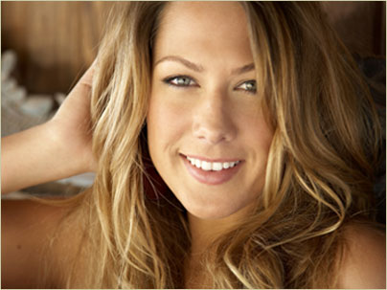
Czy wiesz kto to jest?

Slide 14
Czy znamy te serwisy?
grono.net
nasza-klasa.pl
Wikipedia
MySpace
LinkedIn
YouTube
Jamendo
Facebook
Blogger
Digg
Wykop.pl
Wiadomości24
EPULS.PL
GoldenLine
Fotka.pl
Flickr
Wrzuta.pl
Moja Generacja

Slide 15
DEMO MySpace, Jamendo, Flickr

Slide 16
Kilka liczb
Wikipedia
Ponad 9 milionów artykułów w ponad 250 językach – istnieje od 2000 roku!
Ponad 2 miliony artykułów w wersji angielskiej
Ponad 430 tysięcy artykułów w wersji polskiej – 4 miejsce po angielskiej, niemieckiej i francuskiej!
Flickr
Kilka tysięcy nowych zdjęć na minutę
2,1 miliona zdjęć opisanych w ostatnim miesiącu
Grono.net
Ponad 1,3 miliona użytkowników
Fotka.pl
Ponad 5 milionów zdjęć i ponad 5 milionów profili
Nasza-klasa.pl
Ponad 2 miliony użytkowników, ponad 2 miliardy odsłon w miesiącu!

Slide 17
Nowy świat?
Nowa jakość w komunikacji między ludźmi – znosimy bariery:
Odległość – znajomości międzynarodowe
Czas – informacja i ludzie dostępni non-stop
Wykluczenie społeczne – w sieci w pewnym sensie wszyscy są równi – każdy ma głos
Internet to prawdopodobnie najważniejszy wynalazek ludzkości przynajmniej od czasu wynalezienia pisma.

Slide 18
Nowe możliwości – nowe wymagania – nowe zagrożenia!
Przesyt informacji – nikt nigdy nie obejrzy całego YouTube, nie przeczyta całej Wikipedii…
Sztuka wyboru i wyszukiwania – najważniejsze i najcenniejsze umiejętności w nowym świecie!
Rozsądne korzystanie z dostępnych środków i możliwości
Świadomość możliwości wywierania wpływu na sieć…

Slide 19
Pytania?

Slide 20
Dyskusja
Czym dla Ciebie jest Internet?
Jak korzystasz z Internetu?
Jakie korzyści i zagrożenia widzisz?
Jak wyobrażasz sobie świat i Internet za 5 lat?

Slide 21
Dziękuję za uwagę! Skontaktuj się ze mną jeśli chcesz: www.hope.art.pl

